Slide 1

ZNSwap: un-Block your Swap
https://www.usenix.org/conference/atc22/presentation/bergman
Notes:
ATC22， 这是一篇关于利用ZNS提升Linux Swap性能的文章

Slide 2
背景
OS swap
OS swap的初衷——当系统遇到内存压力时，它选择内存页，将其驱逐到交换设备(操作系统从页表中解映射要驱逐的页，并交换出该页，将其写入交换设备。)
Block SSD的空间管理
在传统SSD中，FTL维护的是LBA到物理地址的映射。例如：想要更新一个块，找一个新块先写；改映射表；将原位置上的旧数据标为失效。再对旧的失效块进行垃圾回收。
这种管理机制一方面需要空间上over-provisioning (OP)，另一方面设备端进行的GC会与用户I/O竞争带宽。
Zoned Namespace SSD(ZNS)
新兴的“存储接口”，改变了逻辑上的组织方式——Zone，（每个Zone大小在物理上与SSD的擦除块大小对齐），在一个Zone内必须顺序写（write or append，对于append，SSD在完成后才会返回具体写入的位置，这允许对一个Zone同时进行多个写请求）。Zone状态：Empty，Open，Full。要重写Zone，需要显示的清除，转换为Empty状态。
Notes:
当系统内存占用高时，选择内存页将其驱逐到交换设备。Linux会将这些页面标记为“交换出”。数据页的内容将被写入Swap分区或Swap文件中，以释放内存供其他进程使用。如果系统需要访问已经被交换出的页面，Linux会将这些页面重新读取到内存中。这将可能导致其他数据页被交换出，以便为需要的页面腾出空间。
swap-slots：Linux将交换设备上的空间划分为内存大小的块，称为交换槽。操作系统为每个被换出的页面分配一个新的插槽。

Slide 3
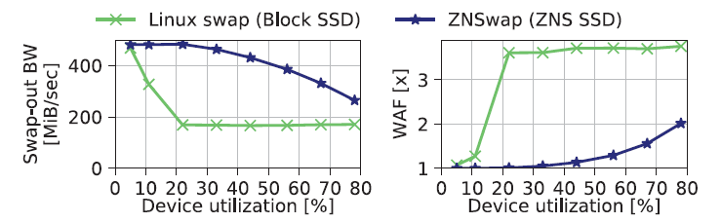
Introduction
随着闪存颗粒访问延时降低，接口带宽增加，固态硬盘上的交换不再被视为最后的内存溢出机制，而是有效回收内存和提高系统效率的关键系统组件。
但固态硬盘未被作为交换设备广泛应用，其中一个关键限制是——随着固态硬盘使用率的增加，系统性能会下降，如图:
这些性能异常现象没有简单直接的解决方案——源于块接口抽象与闪存介质的内在不匹配。
Notes:
作者认为：这种现象是由于OS和SSD之间的消息不互通导致的。“knowledge gap”
SSD不知道哪些数据是不会再被OS使用的，又垃圾回收器进行了大量的复制

Slide 4
动机
“Flash设备的激增《复活》了swap的使用"
Swap不再仅仅是应对内存压力的手段，Swap在适度负载时可以充当内存扩展。（例如，优化文件支持和匿名内存页面之间的内存平衡。）但现有的工作更关注OS内的逻辑，本文将结合交换逻辑与SSD的行为对Linux Swap的性能进行深入分析。
GC不能感知已释放的交换槽
交换缓存不能感知GC
GC不了解页面访问模式
GC不了解OS的性能隔离
再次观察图1，这种下降是意料之中的，因为GC开销与主动更新的数据量成比例增长。然而，当设备几乎为空（仅占其容量的10%）时，不应出现严重下降。
Notes:
再次观察这张图

Slide 5
为什么低占用时Swap性能也很差？
根本原因是设备侧GC没有感知到操作系统丢弃了一些交换出的页面，并没有使其对应的交换插槽无效，操作系统默认情况下不会通知SSD。因此，交换设备的实际占用率远高于操作系统可见的占用率，从而导致更高的GC开销。
为了解决上述问题，大多数SSD都支持了 TRIM 命令。
然而在实践中，流行的Linux发行版（例如Debian、Ubuntu）禁止使用TRIM命令进行交换。原因包括TRIM调度开销、TRIM命令的长延迟以及支持异步TRIM的复杂性。作者简单测试了当显式启用交换的TRIM时的情况（略），Linux优化后的TRIM命令与不启用TRIM效果一致
总之：TRIM开了不如不开。（swapon手册中也是这样注释的）
利用ZNS上做Swap的可能：
ZNS SSD提供了对物理数据位置的更好控制，从而支持应用程序逻辑和设备管理之间更紧密的耦合
Notes:
给出了测试时，强行开启TRIM的CPU占用率， 最大值在32%

Slide 6
ZNSwap为SSD空间回收提供了一种新颖的、空间高效的主机端机制，我们称之为ZNS Garbage Collector(ZNGC).
具体，带来了如下好处：
细粒度的空间管理 ：ZNSwap 可省去 TRIM 命令，实现更高的性能和更好的空间利用率。
动态的ZNGC优化 ：ZNSwap 可动态调整同时存储在交换设备中的交换页的数量
灵活的数据放置和空间回收策略 ：自定义策略
准确的多租户计费 ：显式地将GC开销归因于不同的租户
主要贡献如下:
自定义交换感知SSD存储管
一种新机制，通过利用逻辑块元数据进行有效的反向映射，使ZNS ssd能够用于交换，而无需在主机中使用资源昂贵的重定向机制。
自定义交换感知SSD存储管理策略，减少WA，提高性能，并在多租户环境中实现更好的隔离。
评估：与传统的块SSD交换相比，zsswap的99百分位延迟降低了10倍，memcached的吞吐量提高了5倍，WAF降低了2.5倍。

Slide 7
4. Design
ZNSwap有3个核心设计目标
主机端垃圾回收： 需要一个主机端进程把碎片化的有效内容合并成一个新区，擦除被释放的旧区域。 主要挑战是如何最小化开销，因为与设备端GC不同，主机端GC直接与常规应用程序争用主机资源。从本质上讲，我们需要以最小的成本将GC从设备上加载到CPU上，因此，直接移植已有的GC实现不可行。（例如FTL中GC的实现需要维护映射表）
(2) ZNGC-OS集成：相对于设备端垃圾回收，集成到OS可以通过OS暴露的信息可以优化Swap的性能。
(3) 数据放置策略：对于不同于执行环境适用不同的放置策略，并提供了几种预设策略
（作者有意偏向于按照数据的生命周期的存放策略。）
Notes:
为了允许主机端GC移动数据而不影响使用数据的应用程序，维护一些元数据信息是不可避免的
ZNGC不需要维护额外的间接层：znGC通过将内核的反向映射元数据与交换出的页面一起存储在SSD中，避免了额外的间接层。这意味着在进行垃圾回收时，不需要查找额外的数据结构或表来获取页面的映射信息。相反，这些映射信息直接附加在交换出的页面本身上。

Slide 8
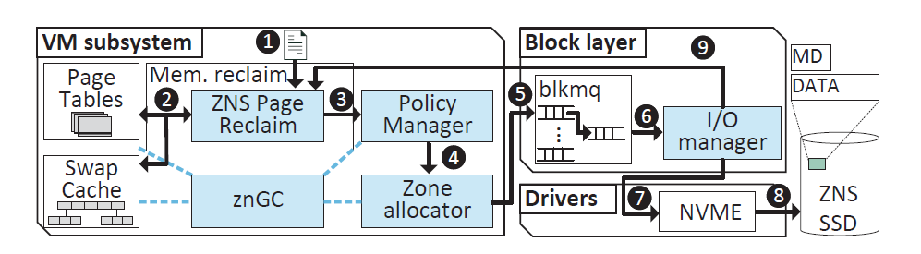
Overview
1. 当操作系统选择要进行页面置换的页面后，它会传递给ZNS页面回收模块。
2. ZNS页面回收模块负责处理页表和交换缓存的操作。（不同于传统的置换逻辑，ZNS页面回收模块在页面被写入后更新目标位置，这是由ZNS的zone-append接口所要求的。）
3&4. 在写入页面之前，页面回收模块会咨询策略管理器（自定义策略），确定目标区域，并可以指导ZNS进行设备上某些区域的释放（？）。区域分配器会处理满区域，并在需要时分配新的区域。
页面随后被提交给Block层，然后由ZNSwap的I/O管理器处理。
5-8. I/O管理器尽可能合并区域追加（zone-append）操作，并生成包含页面数据和ZNGC所使用的反向映射信息的I/O请求。
最后，I/O管理器将I/O请求交给NVMe驱动程序，该驱动程序将数据写入ZNS SSD，并更新回收模块中页面在SSD上的位置。
Notes:
blkmq（Block Multiqueue）是Linux内核中的块设备多队列子系统。它是一种用于处理块设备I/O请求的高性能、多队列设计。blkmq引入了多队列的概念，通过将I/O请求分发到多个独立的队列中进行处理，从而提高了并发性和扩展性。每个队列都有自己的调度器，可以独立地处理I/O请求，减少了竞争和争用，并且可以更好地利用多核处理器的性能。

Slide 9
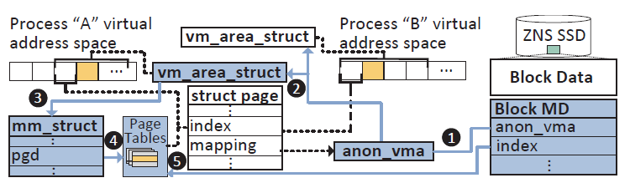
znGC
znGC集成在kernel virtual memory (VM)中。作为守护进程，当空zone数较低时触发。（或通过ZNswap策略的明确请求）
不同于块ssd，被ZNGC移动的页面讲被分配一个新的主机可见地址。如果没有额外的转换层，ZNGC必须更新保存原始页面交换槽的页表，以反映新的位置。
为此，ZNGC将相关的反向映射元数据与数据一起存储在ZNS SSD中，以帮助以后更新页表。
哪些信息需要保留在页面元数据中以保证反向映射在其生命周期内保持正确 ?
——Linux中的反向映射
Notes:
znGC的主机端 垃圾回收，消除了：1TRIM 2 不可见的自动垃圾回收 3.失效数据的复制。
这个元数据将在一次请求内，与数据同时被写入SSD， 没有明确说明 是如何做到的，也没说明这个元数据具体存在哪

Slide 10
首先，page并不直接记录虚拟映射变化，而是在其映射字段中保存一个指向 anon_vma 的指针。
anon_vma为物理页维护了一个映射到它的虚拟区域（vma）的list
再利用vma + Index 查表确定PTE
由于交换出的页面在其页表项中没有有效的物理地址，znGC返回的entry存的是 swap槽的地址。
因此在固态硬盘的逻辑块元数据中存储 anon_vma 指针和映射偏移量（索引），可实现与反向映射相同的功能。

Slide 11
znGC – swap集成
物理Zone信息：每个Zone有一个交换槽映射。该映射表保存了每个交换槽的使用信息，以及它是否有效或有交换缓存（类似于 Linux 的 swap_map）。znGC 会在空间回收过程中使用这些信息。
值得注意的是，OS可以丢弃交换槽，znGC 会立即意识到这一变化，而不会像块固态硬盘那样使用 TRIM；
如果Zone不足，ZNGC 可能会决定回收一些大部分空闲但仍有一部分交换页的区域。这就使得 Linux 中的交换回收截止参数（50%）变得无效。
交换空间抽象：可以被用来swap-slot分配的活跃空间通过交换空间抽象进行暴露，从而避免管理物理空间的复杂性。

Slide 12
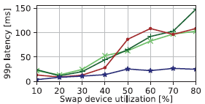
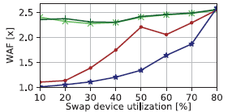
评估
Ubuntu 20.04 Linux Kernel 5.12
512G DDR4
1T 西数ZN540 + 1T SSD
交换空间大小 = 系统内存大小 ，其他剩余的空间填充数据。
Facebook memcached-ETC
其中，90% 的请求在 10% 的key上。

